Slide 1
দৃষ্টি আকর্ষণ
সম্মানিত শিক্ষকবৃন্দ প্রতি স্লাইডের নিচে পাঠটি কিভাবে শ্রেণিকক্ষে উপস্থাপন করতে হবে তার প্রয়োজনীয় নির্দেশনা স্লাইডের নিচে Note আকারে দেয়া আছে । পাঠটি উপস্থাপনের আগে পাঠ্যপুস্তকের সংশ্লিষ্ট পাঠের সাথে মিলিয়ে নিতে অনুরোধ করা হলো ।
F5 চেপে উপস্থাপন শুরু করা যেতে পারে । তাহলে Hide slide show করবে না ।
পাশাপাশি আপনাদের নিজস্ব চিন্তা-চেতনা দ্বারা পাঠ উপস্থাপন আরও বেশি ফলপ্রসূ করতে পারবেন বলে আশা করছি ।

Slide 2
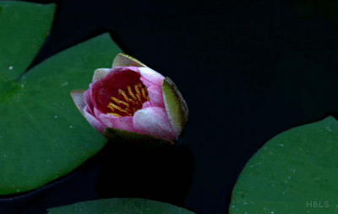


আজকের ক্লাসে
স্বা
গ
ত
ম
Notes:
শিক্ষার্থীদের সাথে কুশলবিনিময়ের পর শিক্ষক শ্রেণি বিন্যাসের দিকে নজর দিবেন ।

Slide 3
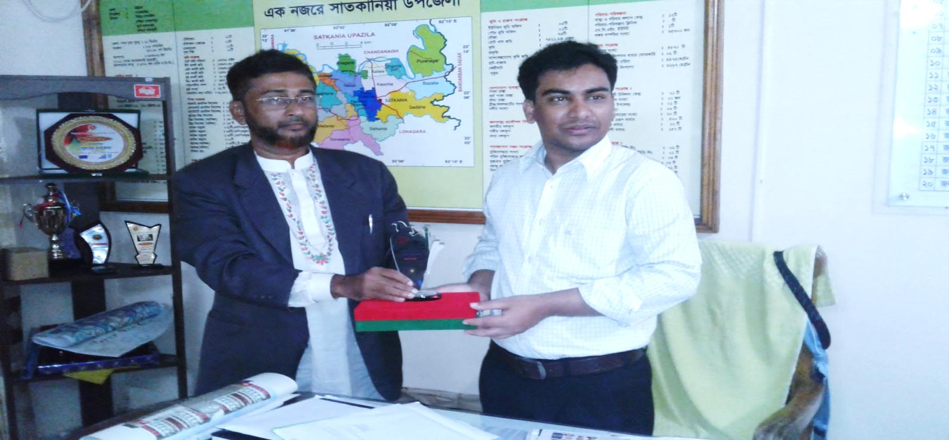

পরিচিতি
মোঃ রফিকুল ইসলাম
সিনিয়র শিক্ষক
জনার কেঁওচিয়া আদর্শ উচ্চ বিদ্যালয়
সাতকানিয়া,চট্রগ্রাম ।
মোবাইল-০১৮১৭-৭১৫৬৭৭ /০১৯৯১৯-৪৭৪০২
Email- rafiquljkahs@gmail.com
সময়ঃ- ৫০ মিঃ

Slide 4
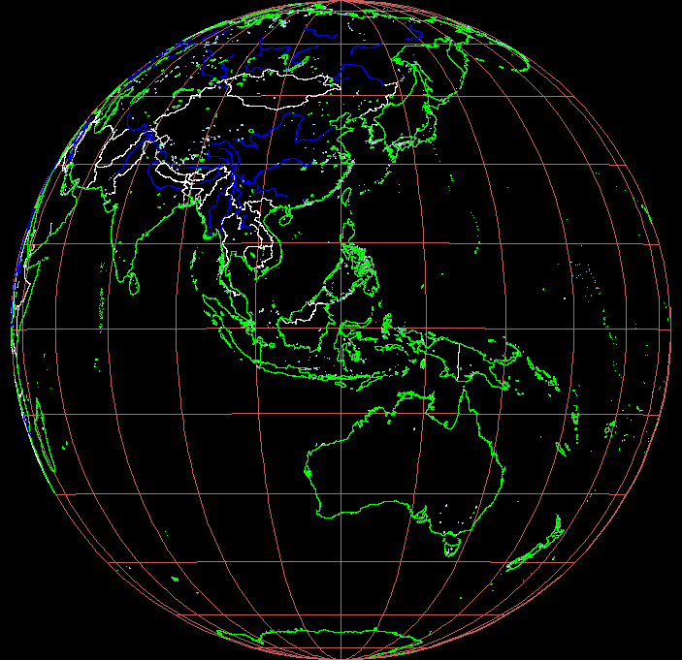
ছবিতে কী দেখতে পাচ্ছ ?
ভূগোল শাস্ত্রের বিষয়ে মুসলমানদের অবদান আছে কী ?
পৃথিবী গোলাকার
পৃথিবীর মানচিত্র
ভূগোল শব্দের অর্থ কী ?
হ্যাঁ নিশ্চয়

Slide 5
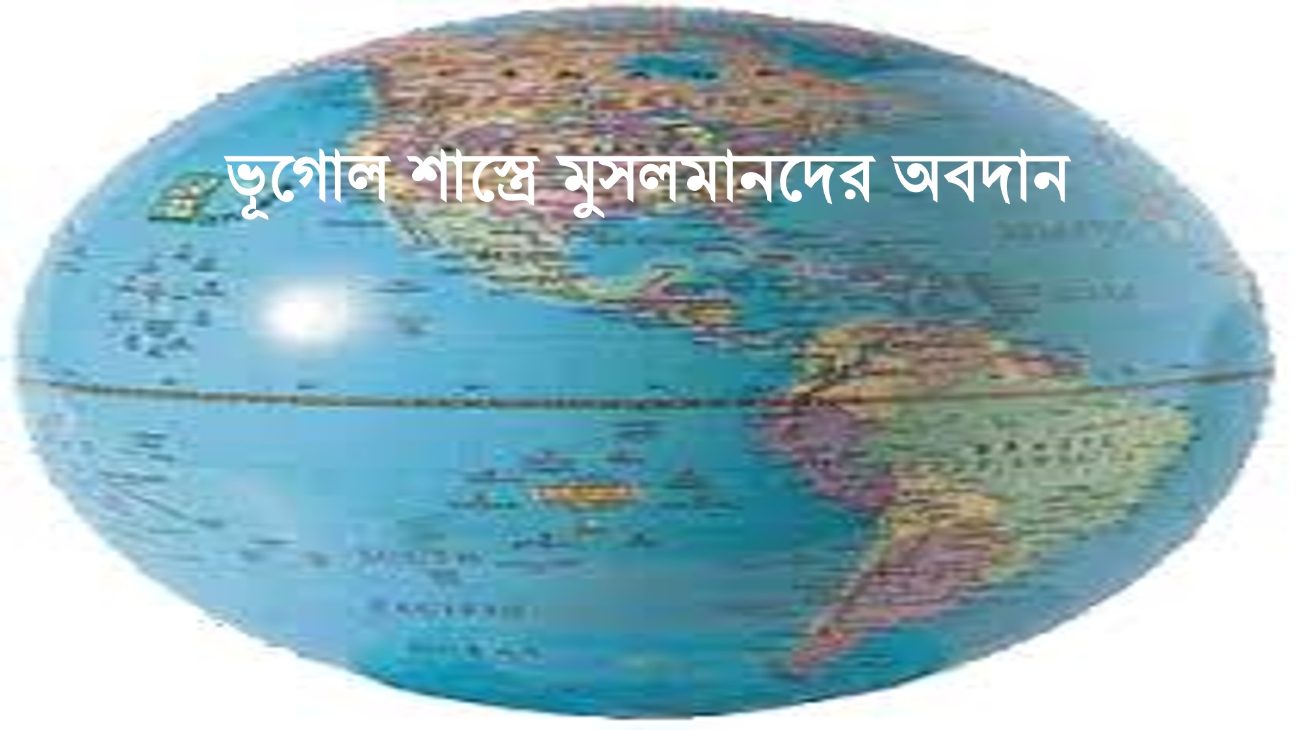
আজকের পাঠ -
অধ্যায় – ৫ম
পাঠ – ১৫
পৃষ্ঠা – ১৯৫ - ১৯৬

Slide 6
শিখনফল
এই পাঠ শেষে শিক্ষার্থীরা…
        পৃথিবীর মানচিত্র কে অংকন করেন তা বলতে পারবে।
ভূগোল শাস্ত্রে মুসলমানদের অবদান ব্যাখ্যা করতে পারবে
        2. ভূগোল শাস্ত্রে আল মোকাদ্দাসির ভূমিকা বিশ্লেষণ করতে পারবে।

Slide 7
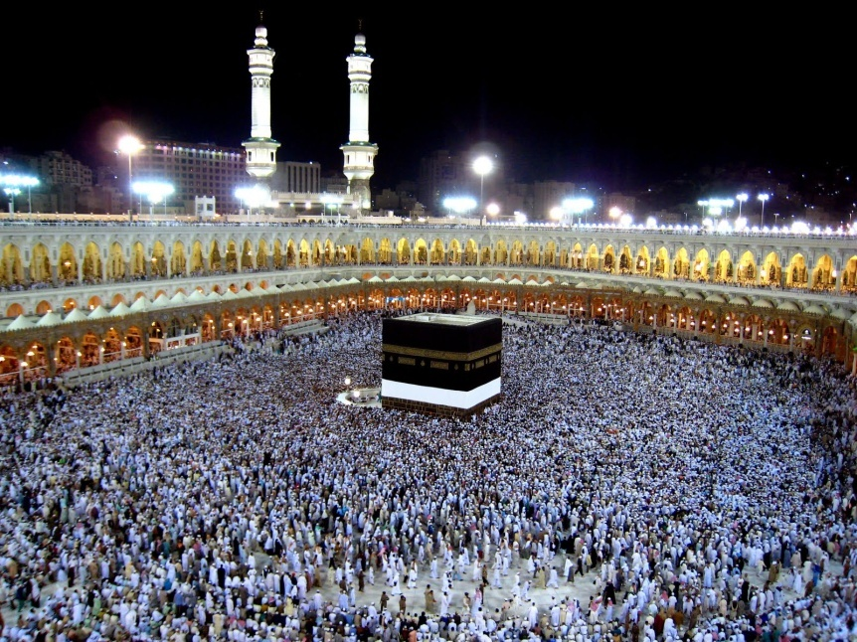
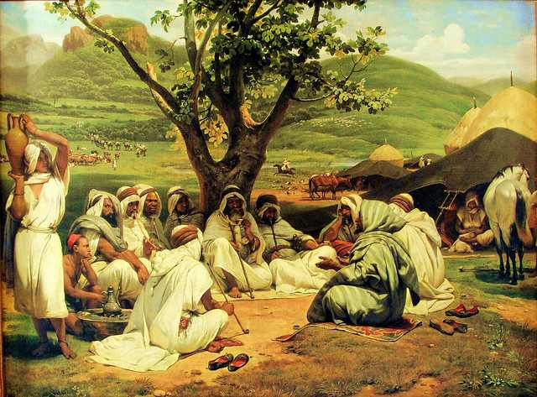
ভূগোল শাস্ত্র আবিষ্কারের অগ্রগতি ও উন্নতির উৎকর্ষসাধনে মুসলমানদের অবদান অবিস্মরণীয় ।
এ শাস্ত্রে অবদান রেখে যে সকল মুসলিম মনিষীরা অবদান রেখেছেন তারা হলেন---
        আল-মোকাদ্দাসিআল মোকাদ্দাসি
        আল-মাসুদি
        ইয়াকুত ইবনে আব্দুল্লাহ
        ইবনে খালদুন
অজানাকে জানার আকাঙ্ক্ষা এবং বিস্তৃত এলাকার লোকদের কেবলা নির্ধারণসহ নানা প্রয়োজনে
মানচিত্রের খুব প্রয়োজন দেখা দেয় । ইসলাম প্রচারক ও বণিকগণের জন্য দেশ ভ্রমণের তাগিদে
ভূগোলের জ্ঞানার্জনের ও প্রয়োজন দেখা দেয় ।

Slide 8
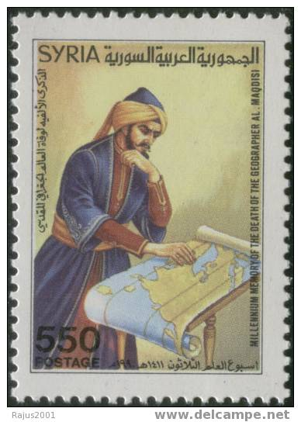
ভূগোল শাস্ত্রে মুসলমানদের অবদান
        আল মোকাদ্দাসি
জম্মঃ ৯৪৬ খ্রিঃবাইতুল মোকাদ্দাস এলাকায়
পিতার নামঃ আহমাদ
মৃত্যুঃ ১০০০ খ্রিঃ
তিনি একজন বিখ্যাত পরিভ্রাজক ওভূগোলবিদ ছিলেন,তিনি স্পেন,ভারতবর্ষ,সিজিস্থান ব্যাতিত সমগ্র মুসলিম বিশ্ব ভ্রমণ করেন।বিশ বছর ভ্রমণ অভিজ্ঞতার আলোকে ‘আহসানুত তাকসিম ফি মারিফাতুল আকলিম’ গ্রন্থ রচনা করেন ।

Slide 9
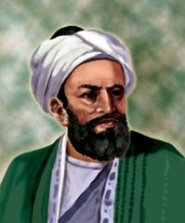
ভূগোল শাস্ত্রে মুসলমানদের অবদান
        আল-মাসুদি
        আসল নামঃ আবুল হাসান আলি বিন হুসাইন আল মাসুদি
জম্মঃ ৮৯৬ খ্রিঃ (বাগদাদ)
মৃত্যুঃ ৯৫৭ খ্রিঃ
তিনি একাধারে পরিভ্রাজক,ইতিহাসবিধ ওভূগোল বিদ ছিলেন । তার লিখিত ভ্রমণ কাহিনী মুলক ‘ভূগোল বিশ্বকোষ’ গ্রন্থটি প্রসিদ্ধলাভ করেন । তিনি পৃথিবীর মানচিত্র অংকন করেন ।তিনি পৃথিবীর আকার,আয়তন,গতি ও প্রধান প্রধান বিভাগগুলোর বিবরণ দেন। তিনি ভূকম্পণ বিষয়ে একটি প্রবন্ধ রচনা করেন ।

Slide 10
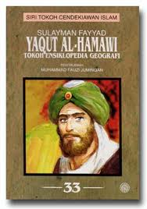
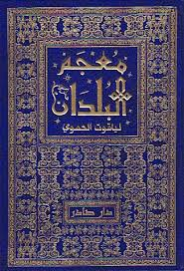
ভূগোল শাস্ত্রে মুসলমানদের অবদান
        ইয়াকুত ইবনে আব্দুল্লাহ
জম্মঃ ১১৭৯ খ্রিঃ (পারস্য)
মৃত্যুঃ ১২২৮ খ্রিঃ
তিনি ভূগোলশাস্ত্রের উপর ‘মুজামুল বুলদান’ গ্রস্থটি রচনা করেন, এতে তিনি প্রত্যেক স্থানের ঐতিহাসিক ,জাতিতাত্বিক ওপ্রাকৃতিক বিষয়ের বিবরণ দিয়েছেন ।

Slide 11
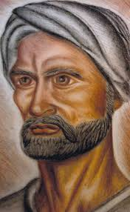
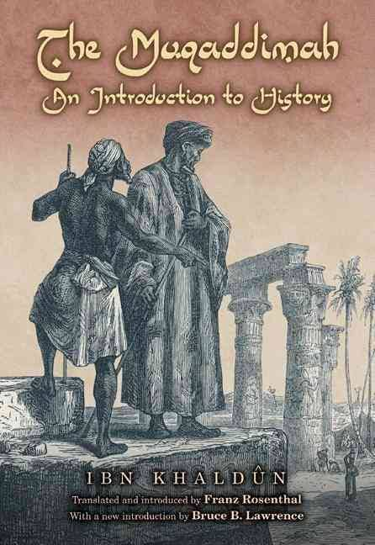
ভূগোল শাস্ত্রে মুসলমানদের অবদান
        ইবনে খালদুন
        পিতার নামঃ মুহাম্মদ
জম্মঃ ১৩৩২ খ্রিঃ(তিউনিশিয়া)
মৃত্যুঃ ১৪০৬ খ্রিঃ
তিনি ভূগোলশাস্ত্রের উপর ‘কিতাব আল-ইবার ওয়া দিওয়ান আল মুকাদ্দিমা’ গ্রস্থটি রচনা করেন। ভূগোলশাস্ত্রে বিশেষ অবদানের কারণে তাকে ভূগোল শাস্ত্রের অমরত্ব দানকারী হিসেবে আখ্যায়িত করা হয় ।

Slide 12
দলগত কাজ
ভূগোল শাস্ত্রে আল মাসুদি ও ইবনে খালদুনের অবদান সংক্ষেপে লিখ ।

Slide 13
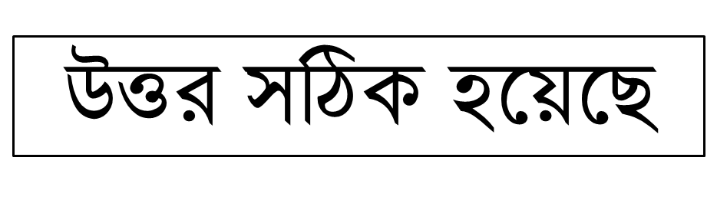
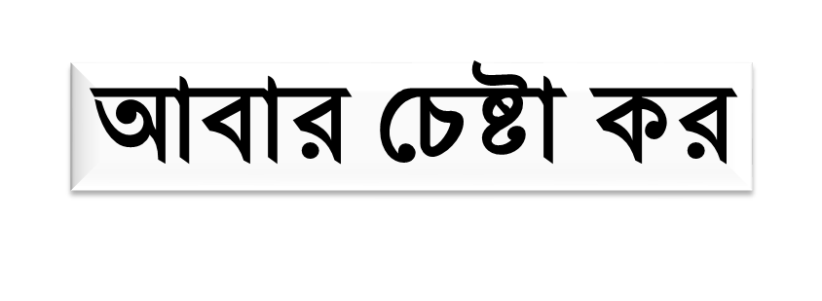
সঠিক উত্তরে ক্লিক কর
১। পৃথিবীর মানচিত্র কে তৈরী করেন ?
ক। ওমর খৈয়াম
খ। আল মাসুদি
গ। ইবনে সিনা
ঘ। আত তারাবি
২। ইবনে খালদুন কোথায় জন্মগ্রহণ করেন ?
ক। তেহরান
খ। বাগদাদে
গ।তিওনিশিয়া
ঘ। ইয়ামেনে
Notes:
সঠিক উত্তরে ক্লীক করার জন্য এক এক জন শিক্ষার্থীদেরকে ডেকে আনা যায় ।

Slide 14
মূল্যায়নঃ
আবার চেষ্টা কর
উত্তর সঠিক হয়েছে
৩। ইয়াকুত ইবনে আবদুল্লাহের ‘মুজামুল বুলদান’গ্রন্থে বিবরণ দিয়েছেন----
i.ঐতিহাসিক বিষয়ে
ii. প্রাকৃতিক বিষয়ে
iii. ভ্রমণের বিষয়ে
নিচের কোনটি সঠিক ?
(ক) i
(খ) ii ওiii
(গ) i ও ii
(ঘ) i ও iii
Notes:
সঠিক উত্তরে ক্লীক করার জন্য এক এক জন শিক্ষার্থীদেরকে ডেকে আনা যায় ।

Slide 15
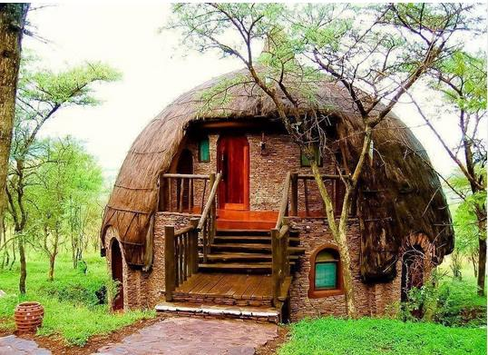
বাড়ির কাজ
ভূগোল শাস্ত্রে মুসলমানদের অবদান সম্পর্কে একটি অনুচ্ছেদ তৈরি করে আনবে।
Notes:
শিক্ষার্থীরা বাড়ির কাজ খাতায় লিখে নিবেন ।

Slide 16


ধন্যবাদ
Notes:
শিক্ষার্থীদের ধন্যবাদ জ্ঞাপন দ্বারা শিক্ষক শ্রেণি কক্ষ থেকে বিদায় নিবেন।

